Slide 1
Inteligencia artificial
Luis Felipe Giraldo Trujillo
Profesor Asociado
Departamento de Ingeniería Biomédica
Universidad de los Andes

Slide 2
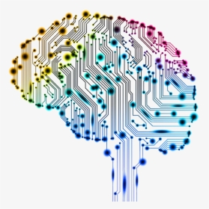
Inteligencia artificial
Todos hablan hoy en día del poder de la inteligencia artificial

Slide 3
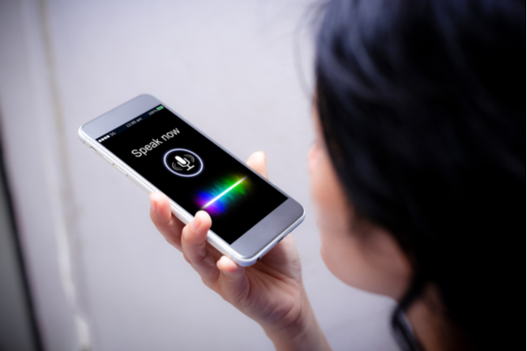
Inteligencia artificial
Reconocimiento de voz

Slide 4

Inteligencia artificial
Motores de búsqueda web

Slide 5

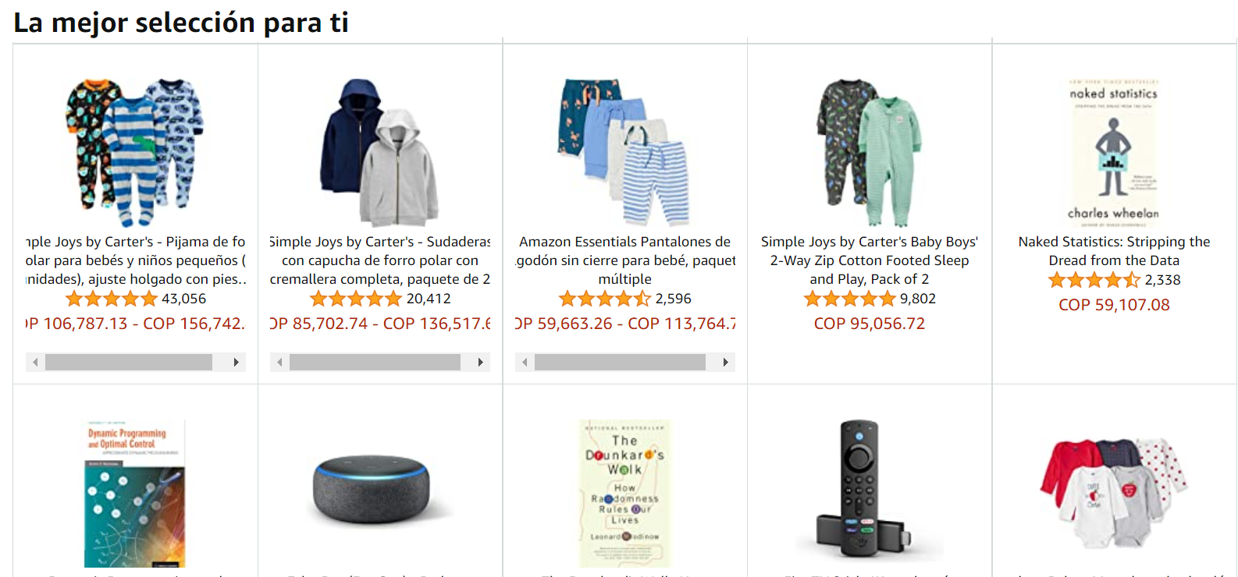
Inteligencia artificial
Sistemas de recomendación

Slide 6
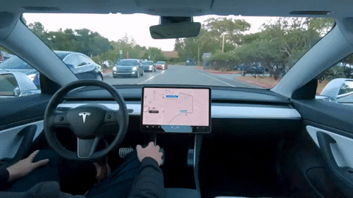
Inteligencia artificial
Vehículos autónomos
Video en canal de Youtube de Tesla: https://www.youtube.com/watch?v=tlThdr3O5Qo&ab_channel=Tesla

Slide 7

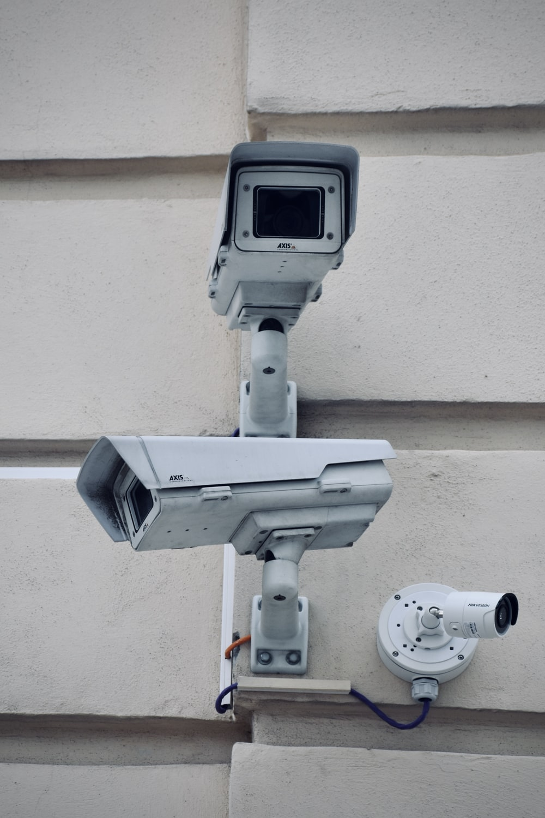
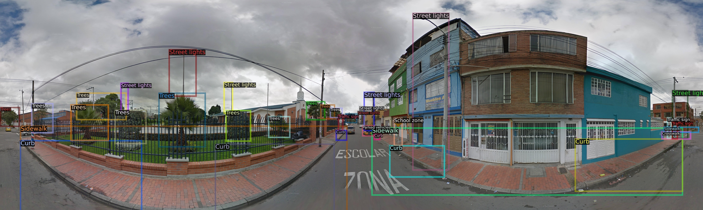
Inteligencia artificial
Reconocimiento de objetos e identidades

Slide 8

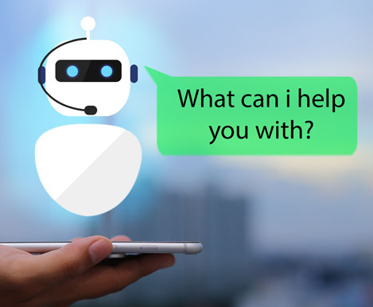
Aplicaciones de Machine Learning
Análisis de texto

Slide 9
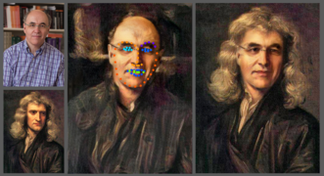
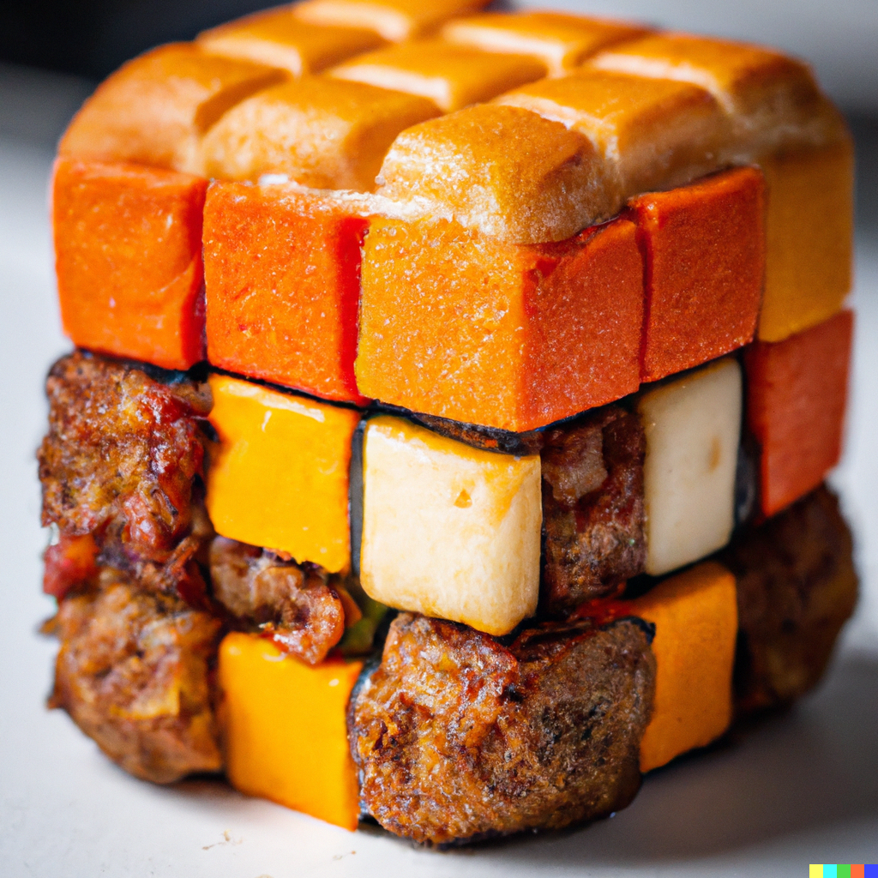
Inteligencia artificial
Deepfakes
A hamburger in the shape of a Rubik’s cube, professional food photography
Dall-e
Tomado de https://michaelhoweely.com/2022/07/26/more-examples-of-ai-generated-dall-e-2-images/

Slide 10
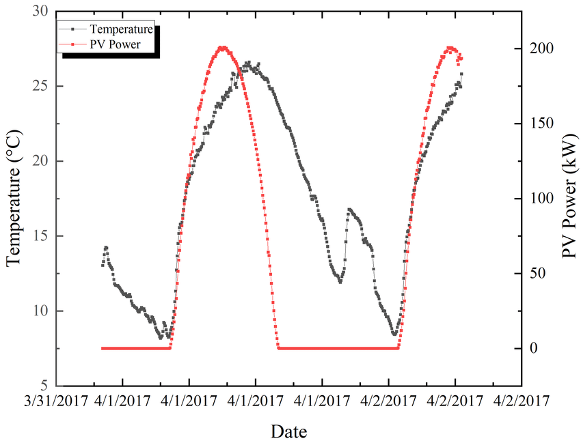
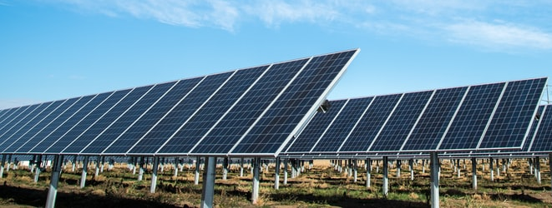
Inteligencia artificial
Predicciones en series de tiempo

Slide 11

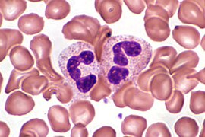
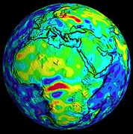
Inteligencia artificial
Detección de anomalías

Slide 12

Inteligencia artificial
Large Language Models (LLM)
Tomado de Forbes.com

Slide 13
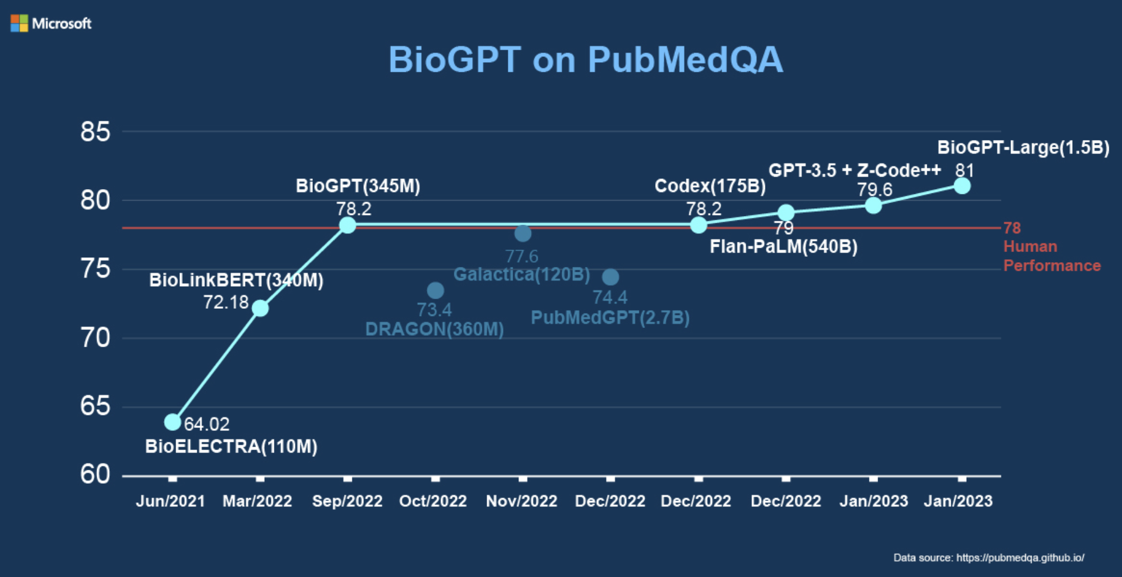
Inteligencia artificial
Large Language Models (LLM)

Slide 14
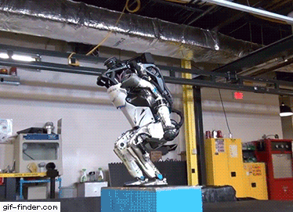
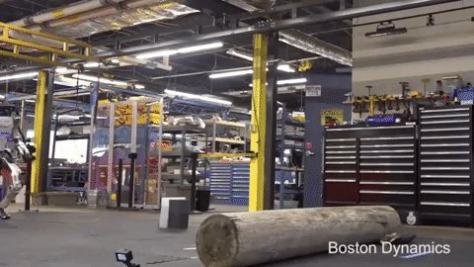
Inteligencia artificial
Integración de muchas de las aplicaciones anteriores

Slide 15
Inteligencia artificial
Todos hablan hoy en día del poder de la inteligencia artificial, pero…
¿Qué es la inteligencia artificial?

Slide 16
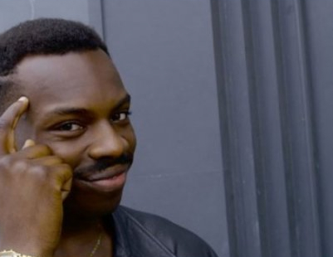
¿Qué es Inteligencia?
Inteligencia

Slide 17

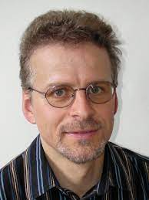
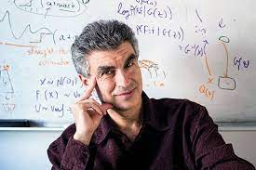
¿Qué es Inteligencia?
Inteligencia
“Intelligence measures an agent’s ability to achieve goals in a wide range of environments”
Shane Legg and Marcus Hutter
“Intelligence is an agent’s ability to make good decisions”
Yoshua Bengio

Slide 18
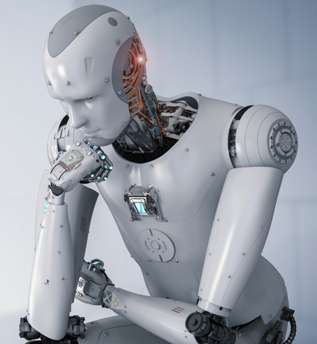
¿Qué es Inteligencia artificial?
Intelligence measures an artificial agent’s ability to achieve goals in a wide range of environments
Artificial agent = Machine

Slide 19
¿Qué es Inteligencia artificial?
Intelligence measures an artificial agent’s ability to achieve goals in a wide range of environments
¿Cómo se logra esto?

Slide 20
Ejercicio
Tomado de presentación por Josh Tenenbaum, MIT

Slide 21
Ejercicio
Objeto z
Objeto z
Objeto z
Tomado de presentación por Josh Tenenbaum, MIT

Slide 22
Ejercicio
Información relevante:
Color del objeto ……… no
Color del fondo ………. no
Geometría …………….. si

Slide 23
¿Qué es Inteligencia artificial?
Intelligence measures an artificial agent’s ability to achieve goals in a wide range of environments
Capacidad de generalizar ante escenarios e información nueva

Slide 24
¿Cómo logramos llegar a tomar “buenas” decisiones y generalizar?
APRENDIZAJE

Slide 25
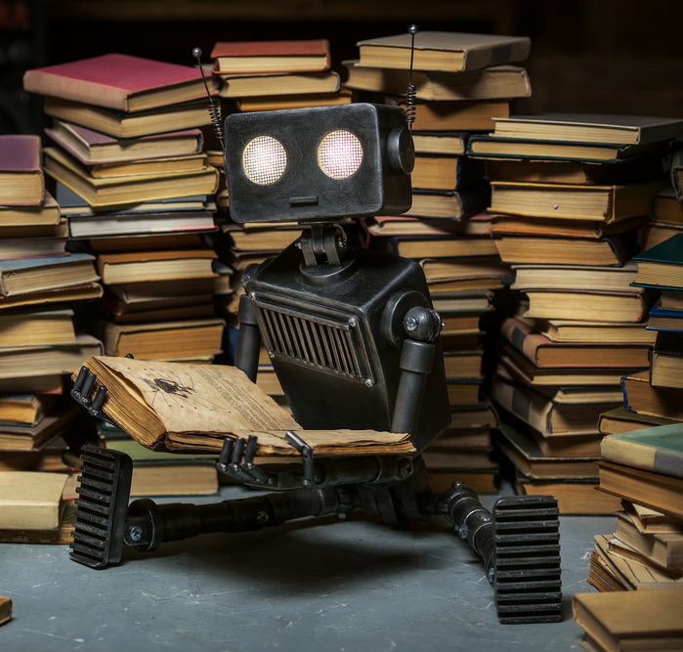
¿Qué es Machine Learning?
MACHINE LEARNING:
Algoritmos para que una máquina aprenda a tomar de decisiones a partir de patrones en datos

Slide 26
Ejercicio
Objeto z
Objeto z
Objeto z
Tomado de presentación por Josh Tenenbaum, MIT

Slide 27
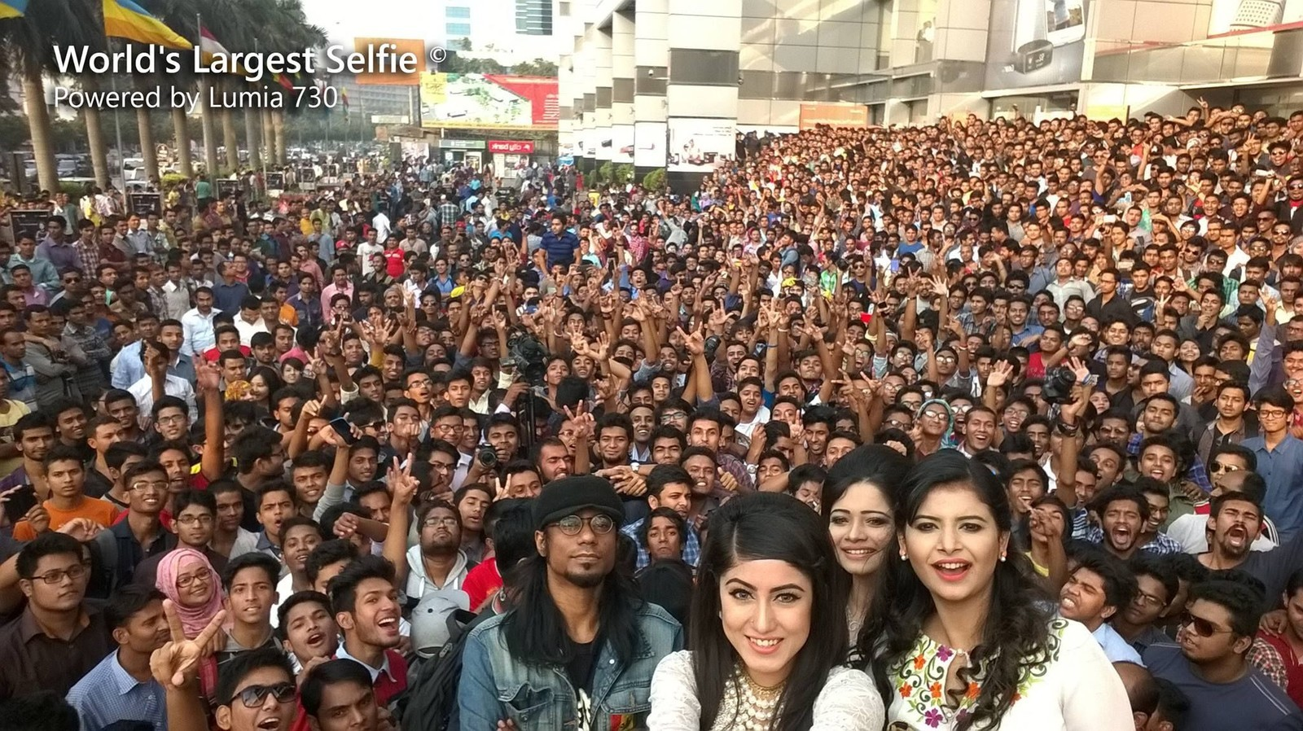
Ejercicio 2
Ya estamos entrenados para reconocer una cara cuando la vemos

Slide 28
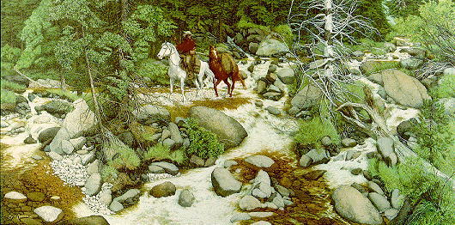
Ejercicio 2
Ejercicio: encontrar ilusiones de caras en esta imagen

Slide 29
Ejercicio 2
Información relevante:
Colores …………………………. no
Identificar dónde hay árboles ... no
Presencia de un cuerpo ………. no
Estructura ……………………….. si
Presencia de ojos, nariz, y boca en orden particular

Slide 30



Proceso en machine learning
En los ejercicios el proceso realizado fue:
DATOS PARA ENTRENAR

Slide 31
Proceso en machine learning
En los ejercicios el proceso realizado fue:
DATOS PARA ENTRENAR
EXTRACCION DE INFORMACION RELEVANTE
Cabeza
Tallo
Base

Slide 32
Proceso en machine learning
En los ejercicios el proceso realizado fue:
DATOS PARA ENTRENAR
EXTRACCION DE INFORMACION RELEVANTE
MODELO MENTAL

Slide 33




Proceso en machine learning
En los ejercicios el proceso realizado fue:
DATOS PARA ENTRENAR
EXTRACCION DE INFORMACION RELEVANTE
MODELO MENTAL
TOMA DE DECISIONES

Slide 34
Proceso en machine learning
En los ejercicios el proceso realizado fue:
DATOS PARA ENTRENAR
EXTRACCION DE INFORMACION RELEVANTE
MODELO MENTAL
TOMA DE DECISIONES
Aprendizaje

Slide 35
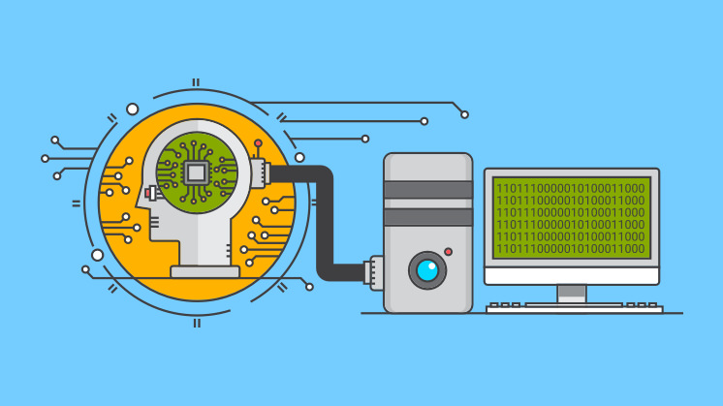
¿Qué es Machine Learning?
Vamos a construir (conceptualmente) un sistema de Machine Learning

Slide 36
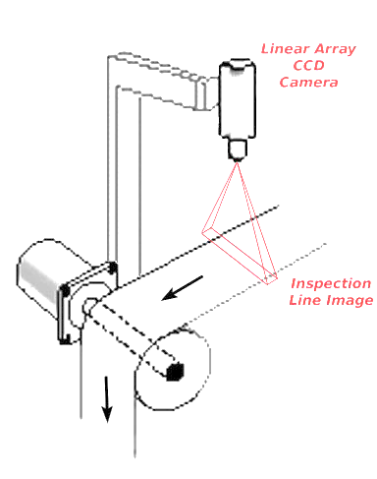

Ejemplo: selección automática de pescado
Cámara
Objetivo: Automatizar proceso de selección de pescado: Salmón / bagre
Banda transportadora

Slide 37
Ejemplo: selección automática de pescado
Cámara
DATOS PARA ENTRENAR
EXTRACCION DE INFORMACION RELEVANTE
MODELO
RECONOCIENTO DE TIPO DE PEZ
Objetivo: Automatizar proceso de selección de pescado: Salmón / bagre

Slide 38
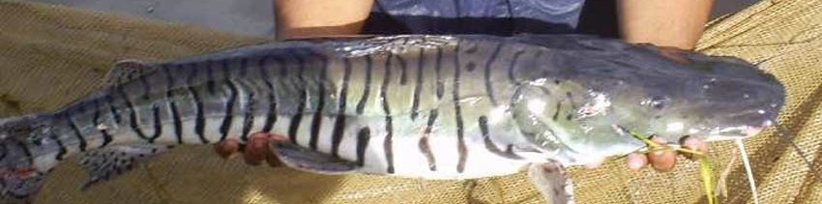

Ejemplo: selección automática de pescado
Datos para el entrenamiento:
Bagre
Salmón

Slide 39
Ejemplo: selección automática de pescado
Bagre
¿Qué información es relevante para diferenciar uno del otro?
- ¿Número de escamas?
Salmón
- ¿Color?
- ¿Número de ojos?
- ¿ Tamaño?

Slide 40
Ejemplo: selección automática de pescado
Bagre
¿Qué información es relevante para diferenciar uno del otro?
- Número de escamas
- Color
Salmón
- Número de ojos
- Tamaño

Slide 41

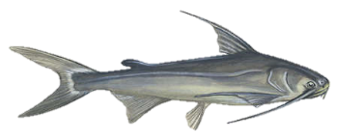
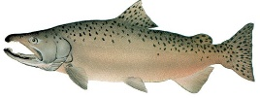

Ejemplo: selección automática de pescado
Color
x
x
x
x
x
x
x
Extracción de información sobre color y tamaño en muchas muestras
x
x
o
x
x
o
o
o
o
o
o
o
o
o
o
Tamaño

Slide 42
Ejemplo: selección automática de pescado
Color
x
x
x
x
x
x
x
Distribución de las muestras exhibe un patrón diferenciador
x
x
o
x
x
o
o
o
o
o
o
o
o
o
o
Tamaño

Slide 43
Ejemplo: selección automática de pescado
?
Color
x
x
x
x
x
x
x
Dada una nueva muestra con clase de pez desconocida,
¿cómo determinar si es salmón o bagre?
x
x
*
o
x
x
o
o
o
o
o
o
o
o
o
o
Tamaño

Slide 44
Ejemplo: selección automática de pescado
?
Color
Una posibilidad: encontrar una función que separa las clases de pez
x
x
x
x
x
x
x
x
x
*
o
x
x
o
o
o
o
o
o
o
o
Modelo de decisión
o
o
Tamaño
Es salmón si está en región roja
Es bagre si está en región gris

Slide 45
Machine Learning
ENTRENAMIENTO
Clase 1
x
x
x
x
x
Clase 2
x
x
x
o
x
Datos de entrenamiento
Extracción de información relevante
Diseñar modelo de clasificación
x
x
o
o
o
o
o
o
o
o
o
o
?
*
PRUEBA
Dato desconocido
Extracción de información relevante
Modelo ya entrenado
Etiqueta

Slide 46
Inteligencia artificial
Inteligencia artificial: capacidad de un agente para resolver tareas en una gran variedad de escenarios
Machine learning: permite a los agentes encontrar patrones en datos para generalizar ante información nueva

Slide 47
Contexto histórico
Renacimiento del Aprendizaje profundo
En el 2011, la máquina Watson de IMB derrotó a los campeones mundial de Jeopardy!
Victorias
En 2018 AlphaFold, para predecir la estructura tridimensional de una proteína según la secuencia de moléculas que la componen.
Test de Turing
Inicio formal de IA
Sistemas expertos
Victoria en Ajedrez
Inicio de la IA como área formal de estudio
Evaluar la habilidad de una máquina de exibir comportamientos humanos
Edward Feigenbaum introduce el concepto de sistemas expertos
Gary Kasparov fue derrotado por Deep Blue de IBM
En el 2012, AlexNet se presenta, obteniendo resultados impresionantes en un reto.
En 2018, OpenAI publica GPT para generar textos de hasta más de mil palabras con muy buena gramática
McCullogh propone aproximación matemática del cerebro
Modelo del cerebro
Era moderna de la IA
Foundation models: Dall-E, ChatGPT, bioGPT, SAM, entre muchos otros.
1950
1980
2011 - 2012
2018 - actualidad
1948
1956
1997
2018

Slide 48
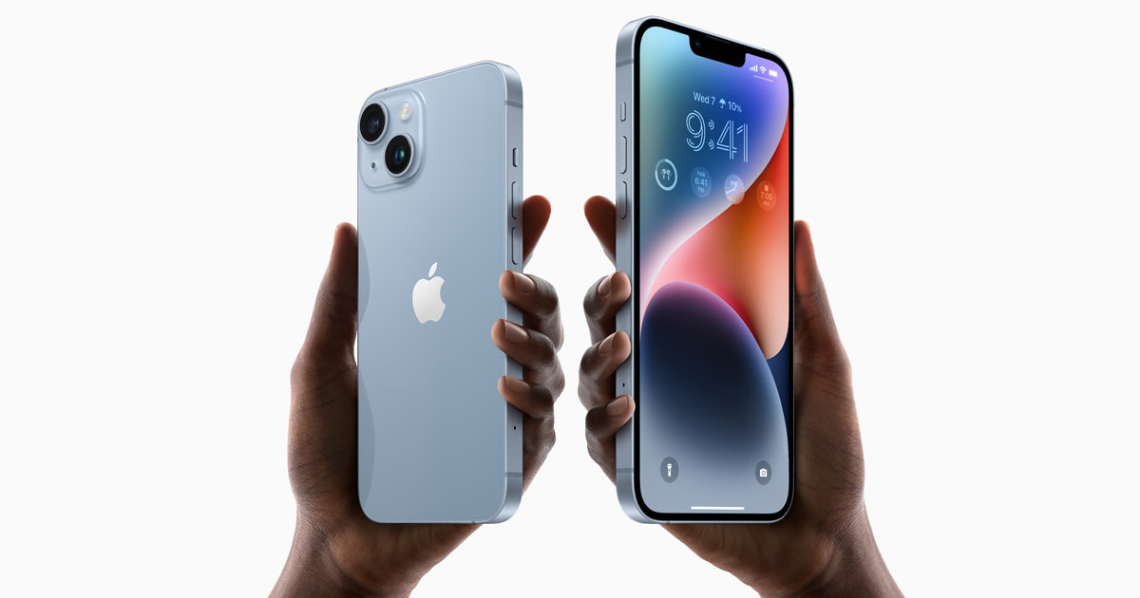


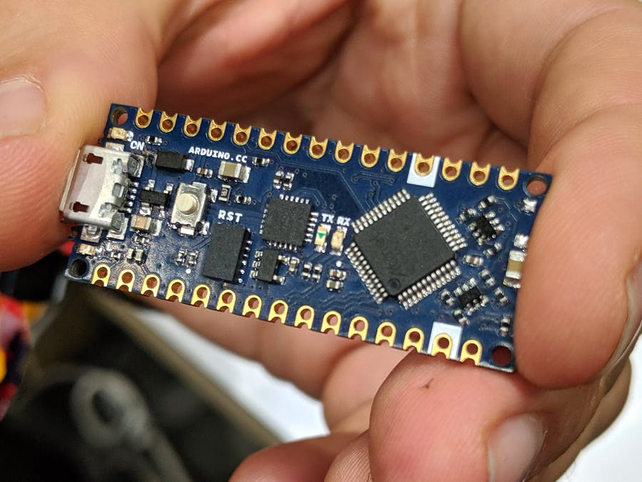
Tecnologías actuales
Elementos que han facilitado el surgimiento de la IA:
Democratización del conocimiento en IA
Avances en tecnologías para IA
Tecnologías de recolección de datos
Resurgimiento del Deep Learning

Slide 49








Tecnologías actuales
Democratización del conocimiento
Repositorios de código abierto
Modelos entrenados disponibles
Repositorios de datos abiertos
Artículos científicos de acceso abierto
Cursos abiertos
Redes colaborativas
Acceso gratuito a recursos de cómputo

Slide 50
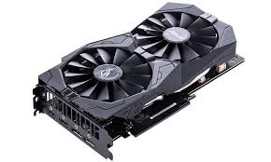
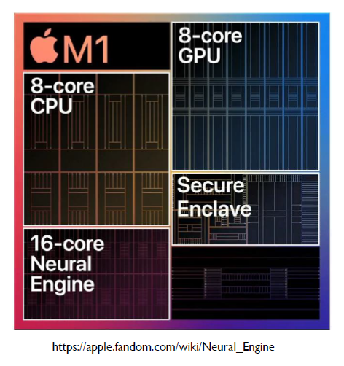



Tecnologías actuales
Tecnologías para IA:
Graphic Processing Unit (GPU)
Tensor Processing Unit (TPU)
Neural Processing Unit (NPU)
Procesamiento en la nube

Slide 51
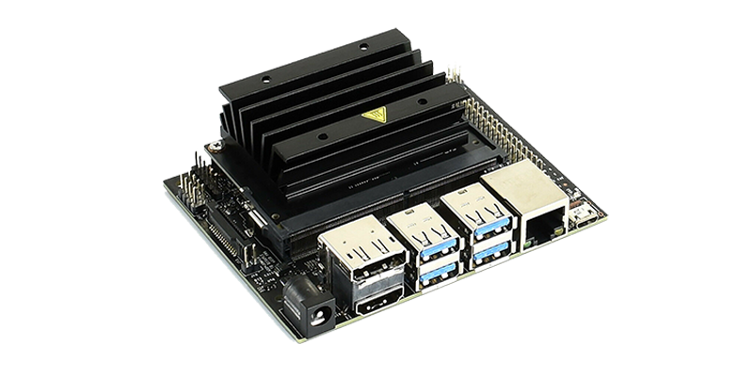
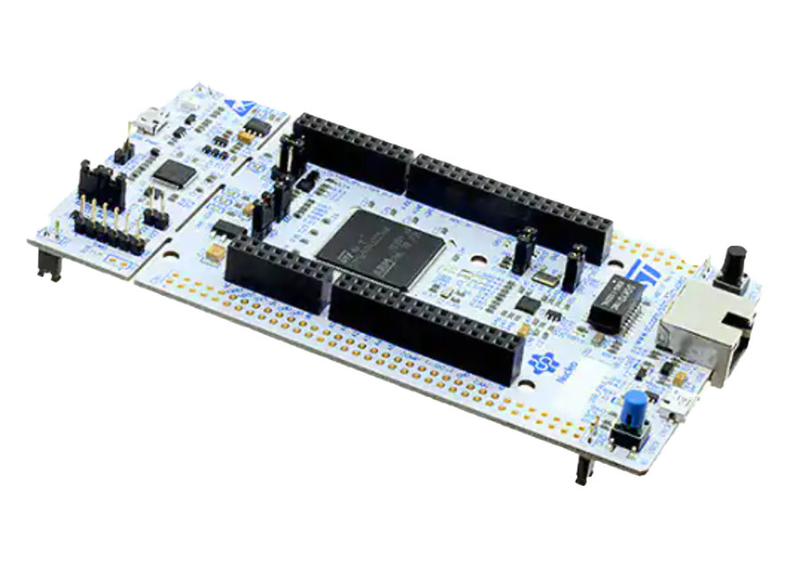
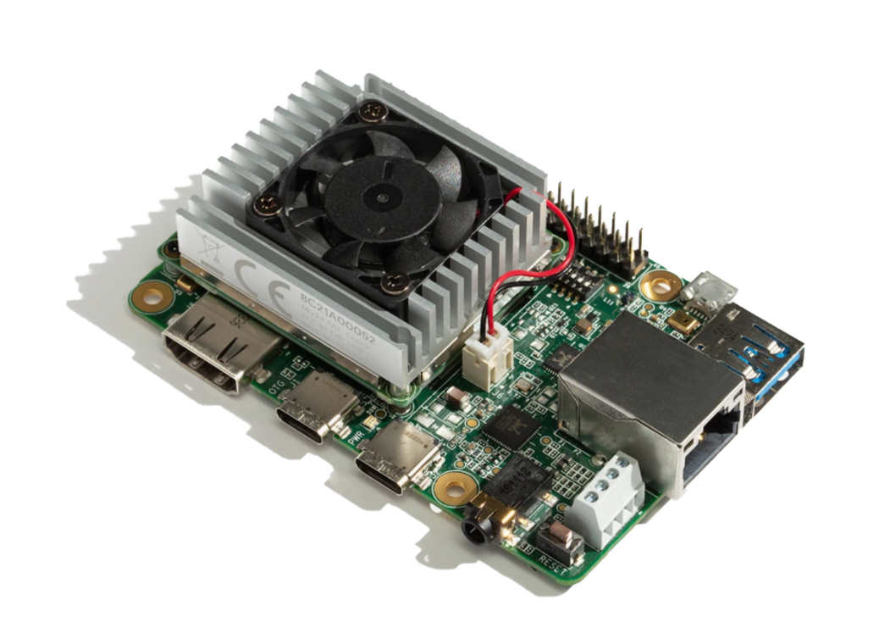
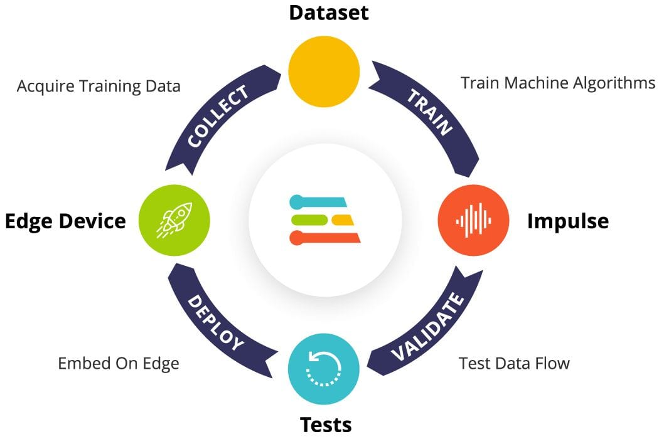
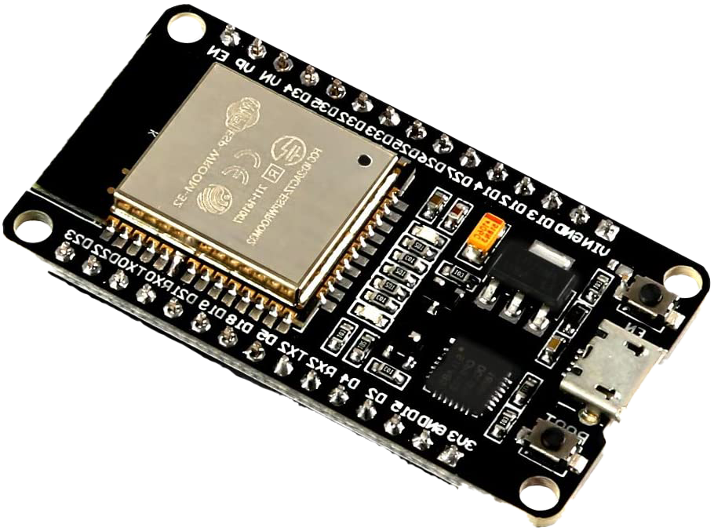
Tecnologías actuales
Tecnologías para IA:
Sistemas embebidos: procesamiento portable
TinyML, EdgeAI, EdgeML
Edge Impulse
Nvidia Jetson Nano
STM32F767ZI
Google Coral
ESP32

Slide 52

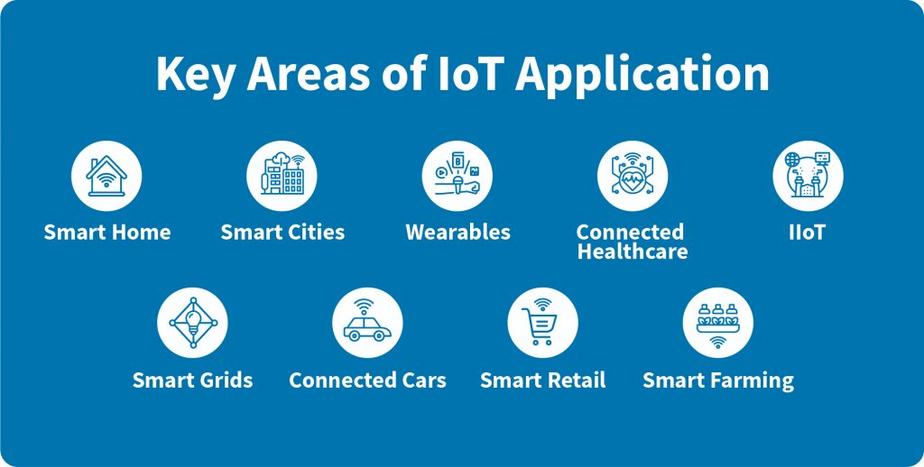



Tecnologías actuales
Tecnologías para IA:
Ecosistemas de IoT
Procesamiento portable
Manejo en la nube
Recolección de datos
Transmisión de Datos

Slide 53
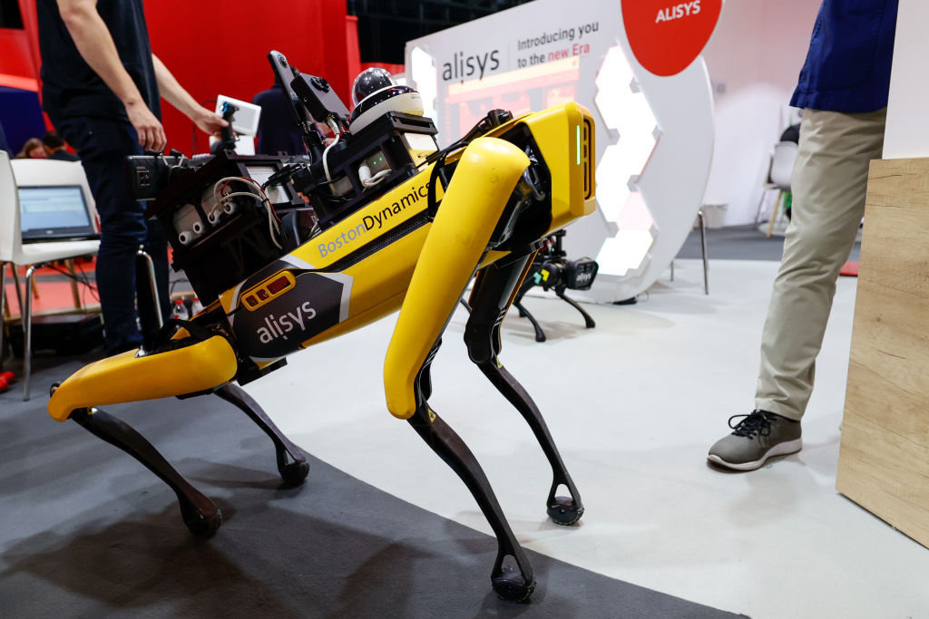
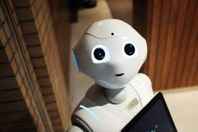
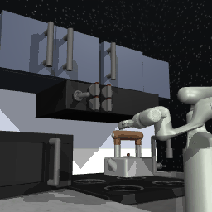
Tecnologías actuales
Tecnologías para IA:
Inteligencia artificial encarnada (embodied AI)

Slide 54
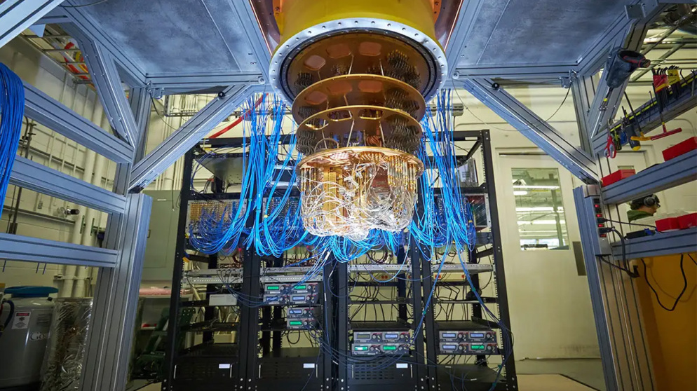
Tecnologías actuales
Tecnologías para IA:
Computación cuántica:

Slide 55
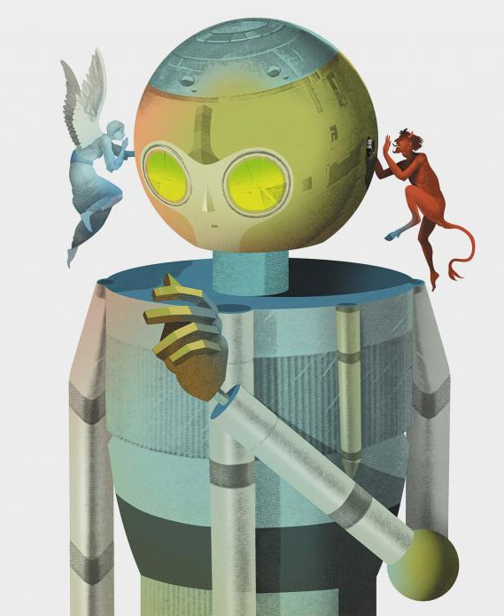
Retos de la IA

Slide 56

Retos de la IA
Desarrollo y uso responsable de las tecnologías basadas en IA:
Seguras
Protegidas
Respetuosas (humane)
Amigable con el medio ambiente

Slide 57

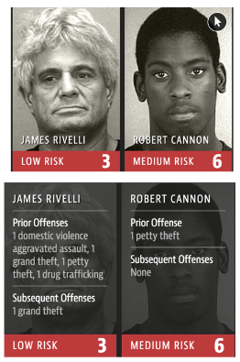
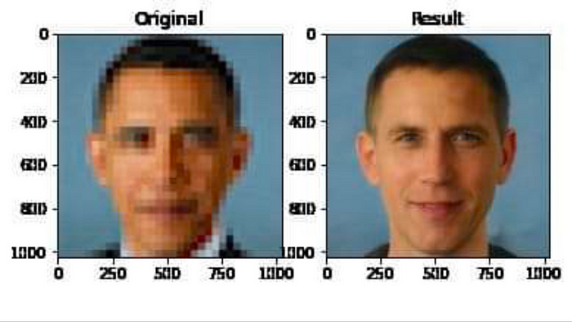
Retos de la IA
Sesgos de la IA
Sistemas para toma de decisiones automatizada pueden presentar sesgos
Sistema de reclutamiento de Amazon
Sistema de evaluación de riesgo
Sistema de recuperación de imágenes

Slide 58
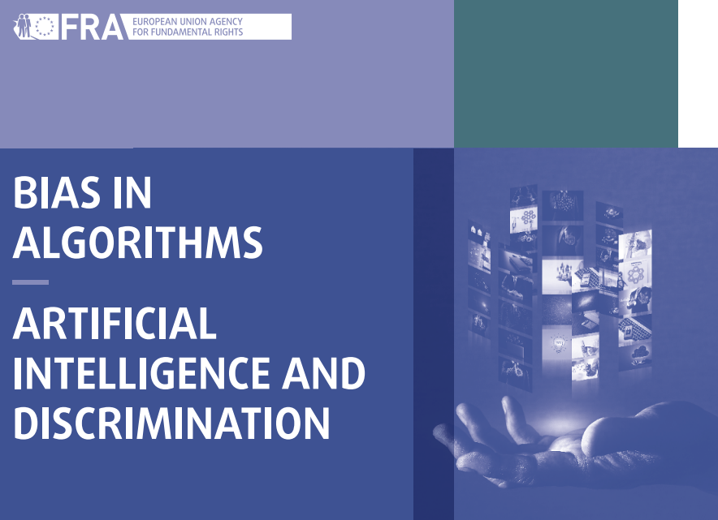
Retos de la IA
Tipos de sesgo
Sesgo en el entrenamiento
Sesgo en los algoritmos
Sesgo cognitivo
European Union Agency for Fundamental Rights, 2022

Slide 59
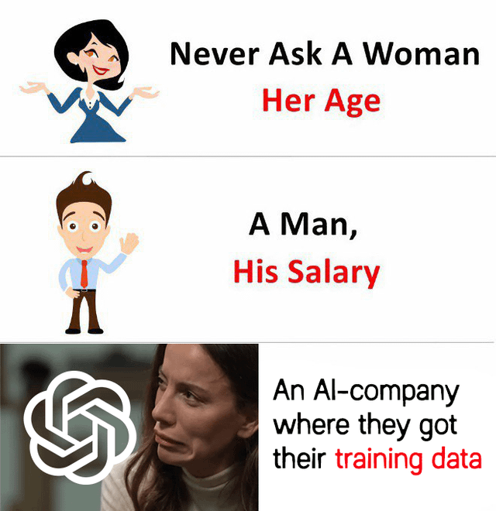
Retos de la IA
IA y privacidad
Falta de consentimiento de fuentes de información para entrenamiento de sistemas

Slide 60


Retos de la IA
IA y privacidad
Falta de consentimiento de fuentes de información para entrenamiento de sistemas

Slide 61
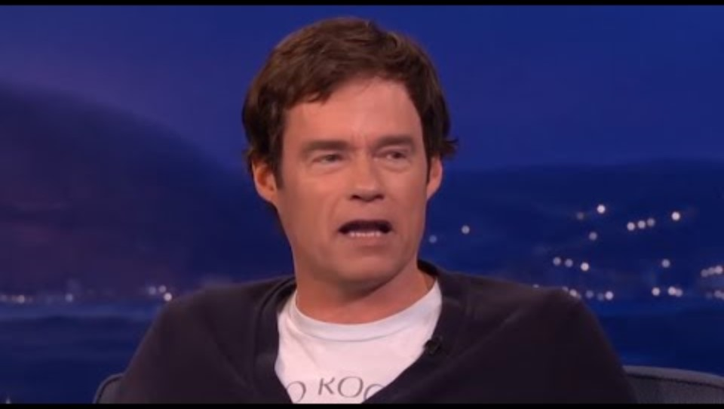
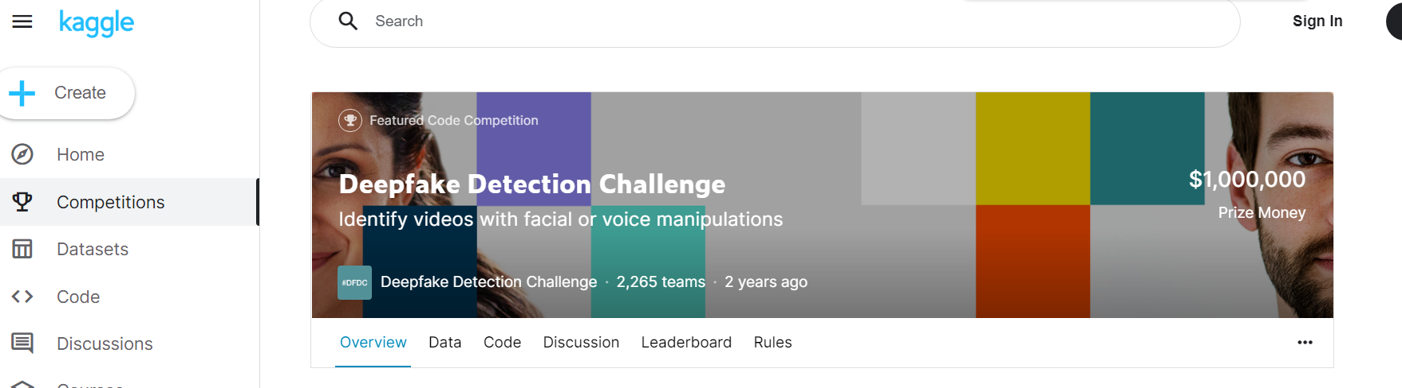
Retos de la IA
IA y privacidad
Manipulación de información para generación de contenido fraudulento
https://www.youtube.com/watch?v=bPhUhypV27w&ab_channel=CtrlShiftFace

Slide 62
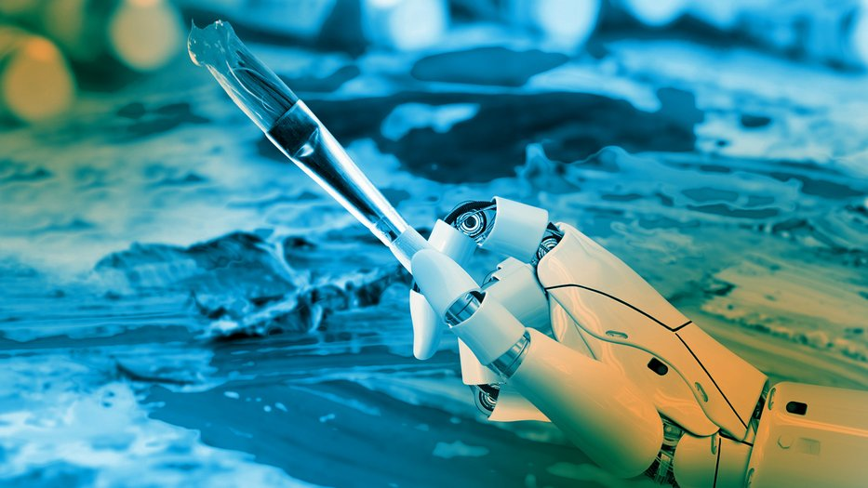
Retos de la IA
IA y privacidad
Impacto de la inteligencia artificial generativa

Slide 63

Retos de la IA
Debate: IA y ambiente
Entrenamiento y almacenamiento requieren recursos energéticos, incluyendo electricidad y agua.

Slide 64
Resumen
Qué es
Historia
Tecnologías
Retos

Slide 65

Ejercicio:
Crear cuenta de chatGPT en caso de que no la tengan

